Slide 1

Metody stanovení cen
YNKC_11_12
28. 04. 2023
Olomouc
Autor: Ing. Jaroslav Škrabal

Slide 2
Metody stanovení cen
  Pro určení produktů existují různé metody, například:
    Cena jako vyjádření hodnoty vnímané zákazníkem;
    Následování cen konkurence;
    Stanovení ceny respektující návratnost investic;
    Stanovení ceny se zřetelem k možnosti uzavření kontraktu;
    Stanovení ceny podle velikosti poptávky;
    Stanovení ceny s ohledem na náklady.
2/42

Slide 3
Metody stanovení cen
  K nejčastěji používaným metodám patří:
    1. metody orientované na náklady;
    2. metody orientované na poptávku;
    3. metody orientované na konkurenci.
3/42

Slide 4
Nákladově orientovaná tvorba ceny
  Nákladová cena umožňuje firmám monitorovat a řídit náklady.
  Pro marketéry představuje důležité východisko pro rozhodování o prodejních cenách, možných slevách, velikosti prodejních sérií, distribučních cestách, komunikačním mixu atd.
  Nákladová cena může být stanovena různými metodami.
  Stanovení ceny v závislosti na struktuře nákladů je pouze jedním z mnoha faktorů, které rozhodují o výši ceny.
    Snahou firem je docílit takové ceny, která pokryje náklady na vývoj, výrobu, distribuci, prodej produktu, marketing a také odměny za úsilí a riziko.
4/42

Slide 5
Nákladově orientovaná tvorba ceny
  Náklady určují dolní hranici ceny.
  Horní hranice ceny je limitovaná poptávkou.
5/42

Slide 6
Nákladově orientovaná tvorba ceny
  Překročí-li produkt určitou cenovou hranici, nebude již prodejný.
  Pro správné stanovení cenových hladin je nutné vzít v úvahu:
    vlastní náklady firmy (fixní a variabilní);
    kupní sílu zákaznických segmentů;
    ceny v zákaznických segmentech;
    konkurenční ceny;
    reakci konkurence na firemní cenovou politiku;
    postoje a očekávání zákazníků.
6/42

Slide 7
Nákladově orientovaná tvorba ceny
  I když je nákladová metoda stanovení rozšířená a u firem oblíbená, přesto nelze cenu odvozovat pouze od nákladů.
  Firmy mohou produkovat stejné produkty s rozdílnými náklady.
  Zákazníka může jen stěží zajímat výše nákladů, kterou si do ceny kalkuluje jak výrobce, tak prodávající.
  Zákazníka zajímá především konečná cena, za kterou získá požadovaný produkt v porovnání s jím vnímanou hodnotou produktu.
  Úkolem firem by mělo být maximální snižování nákladů při zaručení všech vlastností produktu, které požaduje zákazník.
7/42

Slide 8
Cena orientována na poptávku
  Metoda využívá cenovou elasticitu poptávky vycházející z ekonomické teorie nabídky a poptávky. Je zapotřebí získat odpovědi na následující otázky:
    Jaká je struktura poptávky?
    Jaké jsou cenové představy zákazníků?
    Jaká je cenová pohotovost zákazníků?
    Jaké jsou cenové třídy zákazníků (horní, střední a dolní třída)?
    Jaký význam přikládají zákazníci image a kvalitě produktu?
8/42

Slide 9
Cena stanovená v závislosti na konkurenci
  Cena založená na konkurenci se řídí cenou konkurence a věnuje menší pozornost vlastním nákladům, případně poptávce.
  Cena produktu firmy v porovnání s konkurencí může být vyšší, stejná nebo nižší.
9/42

Slide 10
Cena stanovená v závislosti na konkurenci
  Existují dvě formy stanovení ceny v závislosti na konkurenci:
    1. Orientace na cenu v oboru: nejčastěji se setkáváme právě s orientací na průměr konkurenčních cen (going-rate-pricing).
    2. Orientace na cenového vůdce: představuje takové stanovení ceny, jemuž se ostatní přizpůsobují.
      Tento způsob je poměrně jednoduchý, na druhou stranu je třeba dodat, že firma věnuje menší pozornost jak vlastním nákladům, tak i poptávce.
10/42

Slide 11
Cena stanovená v závislosti na konkurenci
  Cena je nástrojem zvolené strategie, kterou může být:
    odrazení konkurence prostřednictvím cen;
    rychlejší proniknutí na trh prostřednictvím nízkých cen;
    exkluzivita (vysoké ceny).
11/42

Slide 12
Cena podle vnímání hodnoty zákazníkem
  Metoda stanovení ceny podle vnímání hodnoty zákazníkem (value-in-use-price) představuje relativně nový způsob vycházející z marketingové koncepce a odráží pohled zákazníka, pro kterého nejsou důležité výrobní náklady, ale hodnota výrobku.
  Základem úspěšného použití této metody je dostatečně přesné zjištění názoru kupujícího na hodnotu (užitek) nabízeného produktu.
  Vnímaná hodnota se skládá z několika prvků – z představy zákazníků o výkonu výrobku, z úrovně distribuce, kvality záruky, zákaznické podpory – a dále z „měkčích“ atributů, jako je pověst, důvěryhodnost a vážnost dodavatele.
12/42

Slide 13
Cena podle vnímání hodnoty zákazníkem
  Názor kupujícího je možné zjišťovat buď přímým dotazem na přiměřenost ceny, nebo prostřednictvím bodového ohodnocení jím akceptované hodnoty různých nabízených výrobků.
  V tomto případě se cena stanoví v proporci k počtu bodů, přidělených v průběhu testu jednotlivým produktům.
  Nejsložitější je u této metody definice parametrů a vah výrobků.
  Každému parametru se přisoudí body v intervalu 0–100, které jsou poté vynásobeny vahou parametru.
  Pro výši ceny je rozhodující celkový součet bodů.
13/42

Slide 14
Tvorba cen v zavilosti na chování spotřebitele aneb psychologická podstata tvorby cen
  Ekonomické modely, ale také všeobecné mínění se shodují v tom, že spotřebitelé věnují pozornost ceně v době, kdy se rozhoduje o nákupu.
  Psychologický proces odehrávající se u spotřebitele mezi dobou, kdy poprvé registruje cenu produktu, a časem, kdy zařazuje cenu a její význam mezi ostatní kritéria, závisí na tom, co zamýšlí koupit.
  Spotřebitel si nejprve vybavuje cenu, kterou má uloženu ve své paměti.
  Teprve potom vnímá cenu z různých stimulů, jako jsou reklama, podpora prodeje atd.
14/42

Slide 15
Tvorba cen podle hodnoty
  Typem tvorby cen podle hodnoty je tvorba trvale nízkých cen (everyday low pricing – EDLP), k níž dochází na retailingové úrovni.
  Dalším typem je high-low pricing, kdy retailer účtuje každodenně vyšší ceny, ale pak provádí četné propagační akce, při nichž jsou ceny dočasně sníženy pod úroveň EDLP.
  Důvodem, proč maloobchodníci přijímají metodu EDLP, je to, že neustálé prodejní a propagační akce jsou nákladné a snižují důvěru spotřebitelů v každodenní ceny zboží v regálech.
15/42

Slide 16
Diferencovaná tvorba cen
  Ceny mohou být různým způsobem diferencovány, například podle segmentu zákazníků, lokalit (hlavní město – ostatní obce; střed města – okrajová část), cenových zón, formy produktu, image, velikosti nákupu, distribuční cesty, času (v hlavní sezoně – mimo hlavní sezonu), vytíženosti apod.
16/42

Slide 17
Adaptivní tvorba cen
  Adaptivní tvorba cen (adaptive pricing) vychází z faktu, že různí zákazníci mají různé potřeby, a proto přikládají danému produktu či službě různou hodnotu.
  Klíčem k adaptivní tvorbě cen je podle Mohammeda Rafiho (2011) uvědomit si, že cena – stejně jako barva či tvar – je jen jedním z atributů produktu.
  Firmy běžně mění barvu a tvar výrobku, aby oslovily různé zákazníky.
  Prodávají různými distribučními cestami (kamenné obchody, přímý prodej, prodej online) a někdy podle zvolené cesty účtují značně rozdílné ceny.
  Využitím adaptivní tvorby cen mohou firmy přizpůsobit produkt smyslu zákazníků pro hodnotu, aniž by snižovaly cenu.
17/42

Slide 18
Adaptivní tvorba cen
  Nejjednodušší metodou adaptivní cenotvorby jsou „varianty“ – „dobrá“, „lepší“ a „nejlepší“ varianta téhož produktu.
  Levnější verze (nižší kvalita, menší množství, méně vlastností) může být magnetem pro zákazníky citlivé na cenu.
  Metoda dobře funguje ve firmách se spotřebním zbožím.
  Jednou z největších výhod adaptivní tvorby cen je větší flexibilita, když ekonomika začne zase růst.
  Levnější variantu firma prostě stáhne z trhu.
18/42

Slide 19
Tvorba cen sdílením přínosů a rizika
  Kupující se často mohou bránit přijetí návrhu prodávajícího kvůli vysoké úrovni vnímaného rizika.
  Prodávající má možnost nabídnout absorpci části nebo celého rizika, pokud plně neposkytne slíbenou hodnotu.
19/42

Slide 20
Tvorba cen aukcí
  Tvorba cen aukcí je stále populárnější, zvláště v důsledku šíření internetu.
  Aukce jsou rovněž formou způsobu distribuce produktů:
    Anglické aukce – zvyšující se nabídky (cena se postupně zvyšuje).
      Je jeden prodávající a mnoho kupujících. Používají se k prodeji starožitností, dobytka, realit, použitého vybavení a ojetých automobilů.
    Holandské aukce – snižující se nabídky.
      Je jeden prodávající a mnoho kupujících nebo jeden kupující a mnoho prodávajících.
      V prvním případě licitátor ohlásí nejvyšší cenu za nějaký výrobek a pak pomalu cenu snižuje, dokud ji některý z účastníků aukce nepřijme.
      V druhém případě kupující oznámí, co by chtěl koupit, a potenciální prodávající pak soupeří, kdo získá zakázku nejnižší cenou.
20/42

Slide 21
Tvorba cen obálkovou metodou
  Obálková metoda se často používá ve výběrových řízeních na získání zakázky, pronájmu nebo koupi nebytových prostor a nemovitostí aj.
  Účastnící se fyzické nebo právnické osoby mohou podat jen jedinou cenovou nabídku, aniž by znaly nabídku ostatních.
  Nikdo z nich nepodá nabídku, který by šla pod jeho náklady, ale z obavy, že kontrakt nezíská, nemůže podat ani příliš vysokou nabídku.
21/42

Slide 22
Příklady k procvičení

Slide 23
Příklad č. 1
  Financování nákladů na vzdělání v soukromé škole Eduk, a.s., je možno zajistit dvěma základními způsoby:
    Jednotným školným, které optimalizuje příjmy na základě informací o předpokládané zavilosti výše školného a možného zájmu studentů, doplněným dodatečnými příspěvky z různých dalších finančních zdrojů, nebo
    Kombinací jednotného školného a stipendií, které uhrazují čísti nákladů studia příjmové nižších skupin studentů.
23/42

Slide 24
Příklad č. 1
  Vedení školy má k dispozici údaje o vzájemném vztahu ročního školného a poštu zájemců o studium:
Roční školné na 1 studenta (Kč) | Počet zájemců
60 000 | 0
50 000 | 1 000
40 000 | 2 000
30 000 | 3 000
20 000 | 4 000
10 000 | 5 000
0 | 6 000
24/42

Slide 25
Příklad č. 1
  Zjednodušeně se přitom předpokládá, že veškeré náklady školy (odpisy budovy, nájemné, soobní náklady učitelů a dalších pracovníků, ostatní provozní náklady) jsou fixní.
  Maximální kapacita školy je 6 000 studentů.
  Naším úkolem je zjisti, jaké jednotné školné vedení školy stanoví:
    Bez nabídky stipendií a
    S možností poskytnout stipendia; vedení školy předpokládá, že ochota zaplatit školné závisí na příjmech rodiny.
25/42

Slide 26
Příklad č. 1 - Řešení
  a)
  Z jednoduchého propočtu dosažitelných výnosů při rozdílné výši školného a tomu odpovídajícímu počtu uchazečů vyplývá, že nejvyšší výnosy 90. mil Kč přinese školné 30 000 Kč ročně při předpokládaném počtu 3 000 uchazečů.
26/42

Slide 27
Příklad č. 1 - Řešení
  b)
  Maximálně dosažitelné výnosy jsou dány ochotou uchazečů zaplatit požadované školené.
  Pokud vedení školy stanoví jednotné školné ve výši 30 000 Kč pro všechny studenty, někteří z nich by byli ochotni zaplatit i více, jiní však studovat nebudou moci.
  Cílem je nalézt takový systém stipendií, které by každému studentovi při školném 60 000 K uhradil rozdíl, který již není ochoten zaplatit.
  Maximální výnosy, které může vedení školy touto cenovou politikou dosáhnout, jsou přitom oproti předchozí variantě dvounásobné – činí 180 mil. Kč.
  Jejich úroveň lze propočítat jako plochu pod přímkou poptávky uchazečů o studium.
27/42

Slide 28
Příklad č. 1 - Řešení
  b)
Počet studentů | 7 000,0
 | 6 000,0
 | 5 000,0
 | 4 000,0
 | 3 000,0
 | 2 000,0
 | 1 000,0
 | 0,0 | 10 000,0 | 20 000,0 | 30 000,0 | 40 000,0 | 50 000,0 | 60 000,0
 | Roční školné (tis. Kč)
28/42

Slide 29
Příklad č. 2
  Výnosy z prodeje digitálního přehrávače DP-1 činily za minulé období 12. mil. Kč Na základě jejich analýzy bylo zjištěno, že jednu třetinu (4. mil. Kč) činily výnosy od zákazníků, u nichž výše nákupu byla vyšší než 10. tis. Kč, a kteří tedy získali slevu ve výši 1 % z ceny. Příspěvek z tržeb daného výrobku je u základní ceny 30 %.
  Naším úkolem je zjisti:
    O kolik procent by bylo třeba zvýšit objem prodeje tohoto výrobku, aby se nesnížil zisk, pokud vedení společnosti uvažuje o podpoře prodeje snížením ceny o jedno, dvě nebo tři procenta.
    Jak velkou slevu v procentech je možno nabídnout zákazníkovi pro dodatečný prodej, jehož podmínky prodeje budou samostatné.
29/42

Slide 30
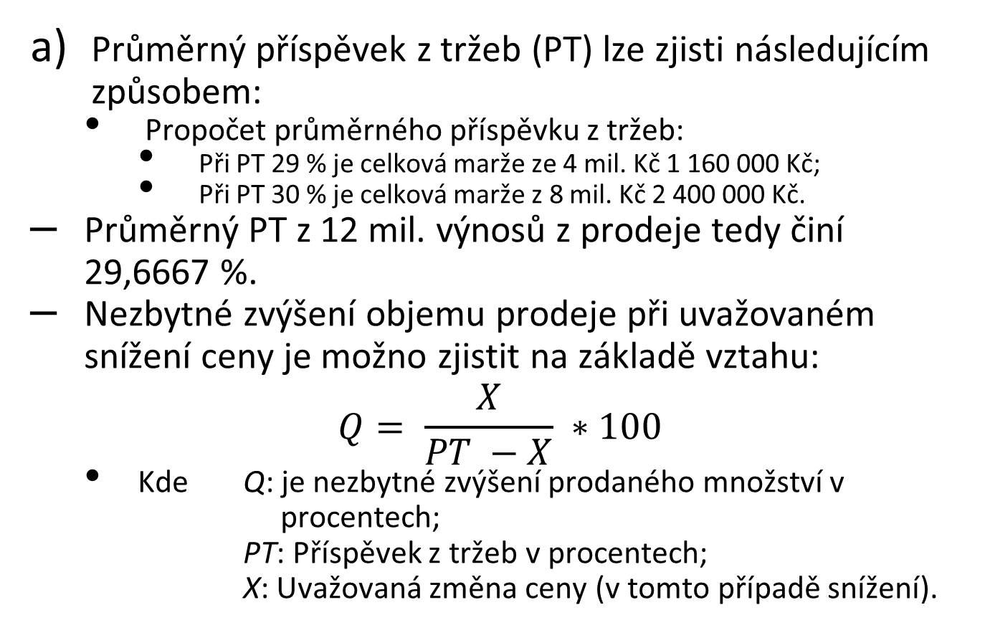
Příklad č. 2 - Řešení
  Průměrný příspěvek z tržeb (PT) lze zjisti následujícím způsobem:
    Propočet průměrného příspěvku z tržeb:
      Při PT 29 % je celková marže ze 4 mil. Kč 1 160 000 Kč;
      Při PT 30 % je celková marže z 8 mil. Kč 2 400 000 Kč.
  Průměrný PT z 12 mil. výnosů z prodeje tedy činí 29,6667 %.
  Nezbytné zvýšení objemu prodeje při uvažovaném snížení ceny je možno zjistit na základě vztahu:
  $$Q= \frac{X}{PT −X} ∗100$$
    Kde Q: je nezbytné zvýšení prodaného množství v procentech;
    PT: Příspěvek z tržeb v procentech;
    X: Uvažovaná změna ceny (v tomto případě snížení).
30/42

Slide 31
Příklad č. 2 - Řešení
  Výsledky:
  V případě snížení ceny o procento je třeba tedy zvýšit objem prodej o 1/(28,6666) * 100 = 3,48838 %
  V případě snížení ceny o dvě procenta je třeba zvýšit objem prodej o 2/(27,6666) * 100 = 7,22893 %
  V případě snížení ceny o tři procenta je třeba tedy zvýšit objem prodej o 3/(26,6666) * 100 = 11,25002 %.
31/42

Slide 32
Příklad č. 2 - Řešení
  Výsledky:
Snížení ceny (%) | Nezbytné zvýšení výnosů z prodeje vyjádřených v původních cenách
1 | 3,48838 % (418 605,6 Kč)
2 | 7,22893 % (867 471,6 Kč)
3 | 11,25002 % (1 350 002,4 Kč)
32/42

Slide 33
Příklad č. 2 - Řešení
  Řešení b)
  Sleva bude výhodná, pokud bude nižší než 30 % ze základní ceny.
  Dodatečný prodej (při kterém se nemění cenové podmínky ostatních dodávek na trhu) zvýší zisk tehdy, pokud bude cena vyšší než variabilní náklady výkonu; ty činí v tomto případě 70 % ze základní ceny.
33/42

Slide 34
Příklad č. 3
  Oddělení controllingu společnosti Sport a.s. připravilo souhrnné informace pro stanovení nákladové ceny dvou produktů – tenisových míčů a tenisových raket. Pro výrobu těchto produktů se využívá zcela jiné technologické vybavení a odlišné technologické prostupy. V níže uvedené tabulce je uveden rozpočet pro oba produkty.
  Požadované zhodnocení aktiv hlavní výdělečné činnosti je za podnik jako celek stanoveno ve výši 10 % vázaného kapitálu.
34/42

Slide 35
Příklad č. 3
  Naším úkolem je:
  Stanovit směrnou ziskovou přirážku pro každý z obou produktů, a
  Stanovit směrnou cenu tenisového míče a tenisové rakety.
 | Tenisové míče | Tenisové rakety
Objem výroby a prodeje při standartním využití kapacity (ks) | 100 000 | 20 000
Variabilní náklady výroby a prodeje (Kč) | 3 000 000 | 10 000 000
Fixní náklady výroby a prodeje (Kč) | 1 000 000 | 30 000 000
Celkové náklady (Kč) | 4 000 000 | 40 000 000
Stálá aktiva (Kč) | 800 000 | 60 000 000
Pracovní kapitál (Kč) | 200 000 | 20 000 000
Vázaný kapitál celkem (Kč) | 1 000 000 | 80 000 000
Obrátky kapitálu CN/CK | 4,0 | 0,5
35/42

Slide 36
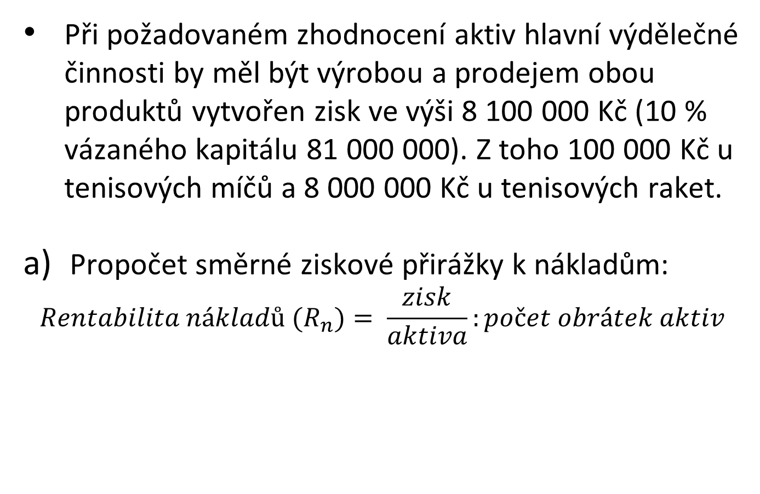
Příklad č. 3 - Řešení
  Při požadovaném zhodnocení aktiv hlavní výdělečné činnosti by měl být výrobou a prodejem obou produktů vytvořen zisk ve výši 8 100 000 Kč (10 % vázaného kapitálu 81 000 000). Z toho 100 000 Kč u tenisových míčů a 8 000 000 Kč u tenisových raket.
  Propočet směrné ziskové přirážky k nákladům:
  $$Rentabilita nákladů {(R}_{n})= \frac{zisk}{aktiva}:počet obrátek aktiv$$
36/42

Slide 37
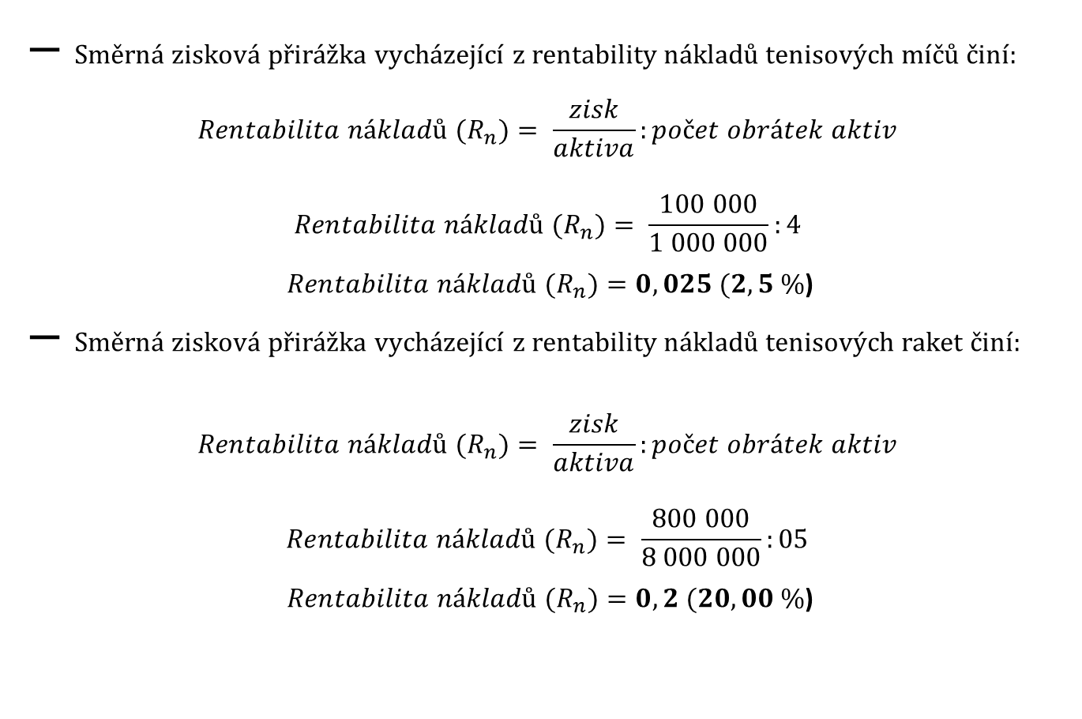
Příklad č. 3 - Řešení
  Směrná zisková přirážka vycházející z rentability nákladů tenisových míčů činí:
  $$Rentabilita nákladů {(R}_{n})= \frac{zisk}{aktiva}:počet obrátek aktiv$$
  $$Rentabilita nákladů {(R}_{n})= \frac{100 000}{1 000 000}:4$$
  $Rentabilita nákladů {(R}_{n})=0,025 (2,5 \%$)
  Směrná zisková přirážka vycházející z rentability nákladů tenisových raket činí:
  $$Rentabilita nákladů {(R}_{n})= \frac{zisk}{aktiva}:počet obrátek aktiv$$
  $$Rentabilita nákladů {(R}_{n})= \frac{800 000}{8 000 000}:05$$
  $Rentabilita nákladů {(R}_{n})=0,2 (20,00 \%$)
37/42

Slide 38
Příklad č. 3 - Řešení
  Formální správnost propočtu směrné ziskové přirážky je možno ověřit vynásobením celkových nákladů každého z obou produktů jejich předpokládanou ziskovostí.
  4 000 000 Kč * 0,025 ≐ 100 000 (tenisové míče)
  40 000 000 Kč * 0,2 = 8 000 000 (tenisové rakety)
38/42

Slide 39
Příklad č. 3 - Řešení
  Stanovení směrné ceny tenisového míče a tenisové rakety
  Směrná cena tenisového míče 41Kč/ks:
    Variabilní náklady 3 000 000 : 10 000 = 30 Kč/ks
    Fixní náklady 1 000 000 : 10 000 = 10 Kč/ks
    Plné náklady 40 Kč/ks
    Zisk 0,025 * 40 = 1 Kč/ks
39/42

Slide 40
Příklad č. 3 - Řešení
  Stanovení směrné ceny tenisového míče a tenisové rakety
  Směrná cena tenisové rakety 2 400 Kč/ks:
    Variabilní náklady 10 000 000 : 20 000 = 500 Kč/ks
    Fixní náklady 30 000 000 : 20 000 = 1 500 Kč/ks
    Plné náklady 2 000 Kč/ks
    Zisk 0,2 * 2 000 = 400 Kč/ks
40/42

Slide 41
Příklad č. 3 - Řešení
  Stanovení směrné ceny tenisového míče a tenisové rakety
  Dosažení požadované výše zisku prodejem plánovaného objemu obou produktů je možno ověřit jednoduchým propočtem.
  Výše zisku stanovená rozpočtem je věcně zajištěná.
  100 000 ks * 1 Kč/ks ≐ 100 000 Kč (tenisové míče)
  20 000 ks * 400 Kč/ks = 8 000 000 (tenisové rakety)
41/42

Slide 42
Děkuji za pozornost

